Slide 1
Die Funktion und ihre Ableitungen

Slide 2
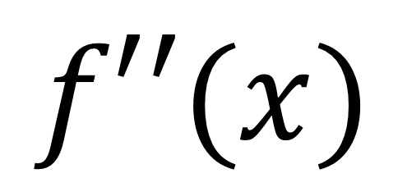
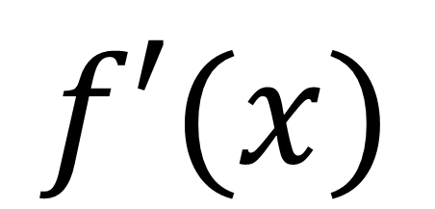
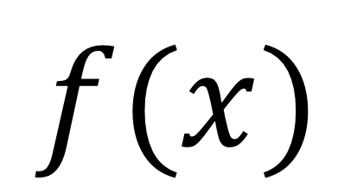
Die Funktion und ihre Ableitungen
$$f(x)$$
$$f′(x)$$
$$f′′(x)$$

Slide 3
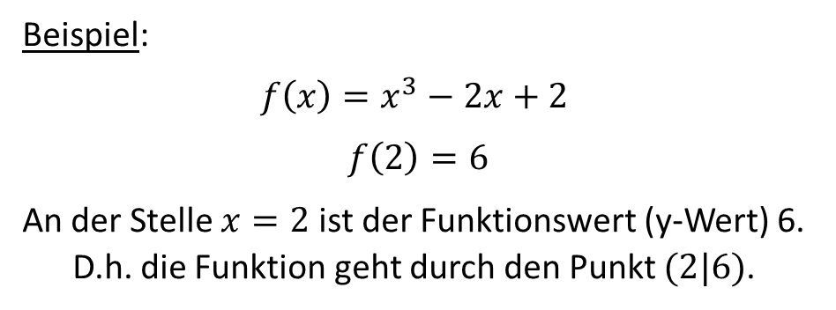
Die Funktion $f(x)$
$f\left(x\right)…$gibt den Funktionswert (y-Wert) an der Stelle x an! Man bekommt mit $f(x$) NUR die fehlende y-Koordinate eines Punktes!
Da man für x jeden Wert des Definitionsbereiches einsetzen kann, gibt es unendliche viele Punkte, die dabei entstehen. Und genau aus diesen Punkten entsteht der Graph!
Beispiel:
$$f\left(x\right)=x^{3}−2x+2$$
$$f\left(2\right)=6$$
An der Stelle $x=2$ ist der Funktionswert (y-Wert) 6. D.h. die Funktion geht durch den Punkt $(2|6)$.

Slide 4
Bemerkung zu den Ableitungen
Die Ableitungen einer Funktion $f(x)$ liefern uns nur Informationen über den Verlauf (in Bezug auf Steigung und Krümmung) der ursprünglichen (!!!) Funktion $f\left(x\right).$

Slide 5
Die erste Ableitung f‘(x)
$f‘\left(x\right)…$ gibt die Steigung der ursprünglichen Funktion $f(x)$an der Stelle x an!
Mit der ersten Ableitung erhalten wir die Steigung der Tangente in einem einzigen (!!!) Punkt (an der Stelle x), da sich die Steigung stetig ändern kann.
(Ausnahme: Lineare Funktionen: Steigung ist immer gleich)

Slide 6
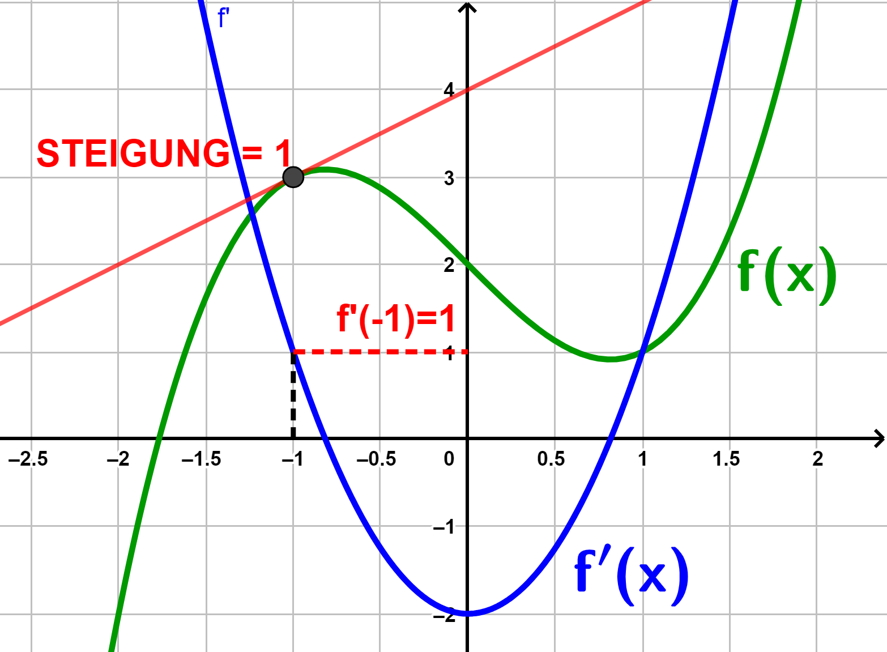
Die erste Ableitung f‘(x)
Beispiel:
$f\left(x\right)=x^{3}−2x+2$
$f^{′}\left(x\right)=3x^{2}−2$
Ist z.B. $f^{′}\left(−1\right)=1$, so steigt die Funktion f(x) an der Stelle $x=−1$ im Punkt (-1|3) um der Wert 1.
Ist $f^{′}\left(0\right)=−2$, dann fällt die Funktion f(x) im Punkt (0|2) um den Wert -2.

Slide 7
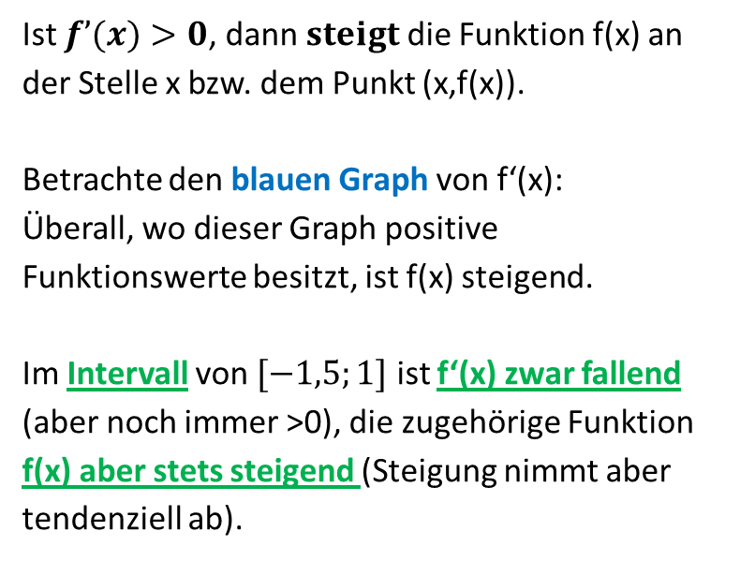
Die erste Ableitung f‘(x)
Der Funktionswert der ersten Ableitung f‘(x) an der Stelle x gibt die Steigung der ursprünglichen Funktion f(x) an der Stelle x an.
Ist $f’(x)>0$, dann $steigt$die Funktion f(x) an der Stelle x bzw. dem Punkt (x,f(x)).
Betrachte den blauen Graph von f‘(x):
Überall, wo dieser Graph positive Funktionswerte besitzt, ist f(x) steigend.
Im Intervall von $[−1,5;1]$ ist f‘(x) zwar fallend (aber noch immer >0), die zugehörige Funktion f(x) aber stets steigend (Steigung nimmt aber tendenziell ab).

Slide 8
Die erste Ableitung f‘(x)
Ist $f’(x)=0$: Dann ist die Funktion f(x) an der Stelle x $konstant$bzw. hat $keine Steigung$.
Ist $f‘(x)<0$: Dann fällt die Funktion f(x) an der Stelle x bzw. dem Punkt (x,f(x)).

Slide 9
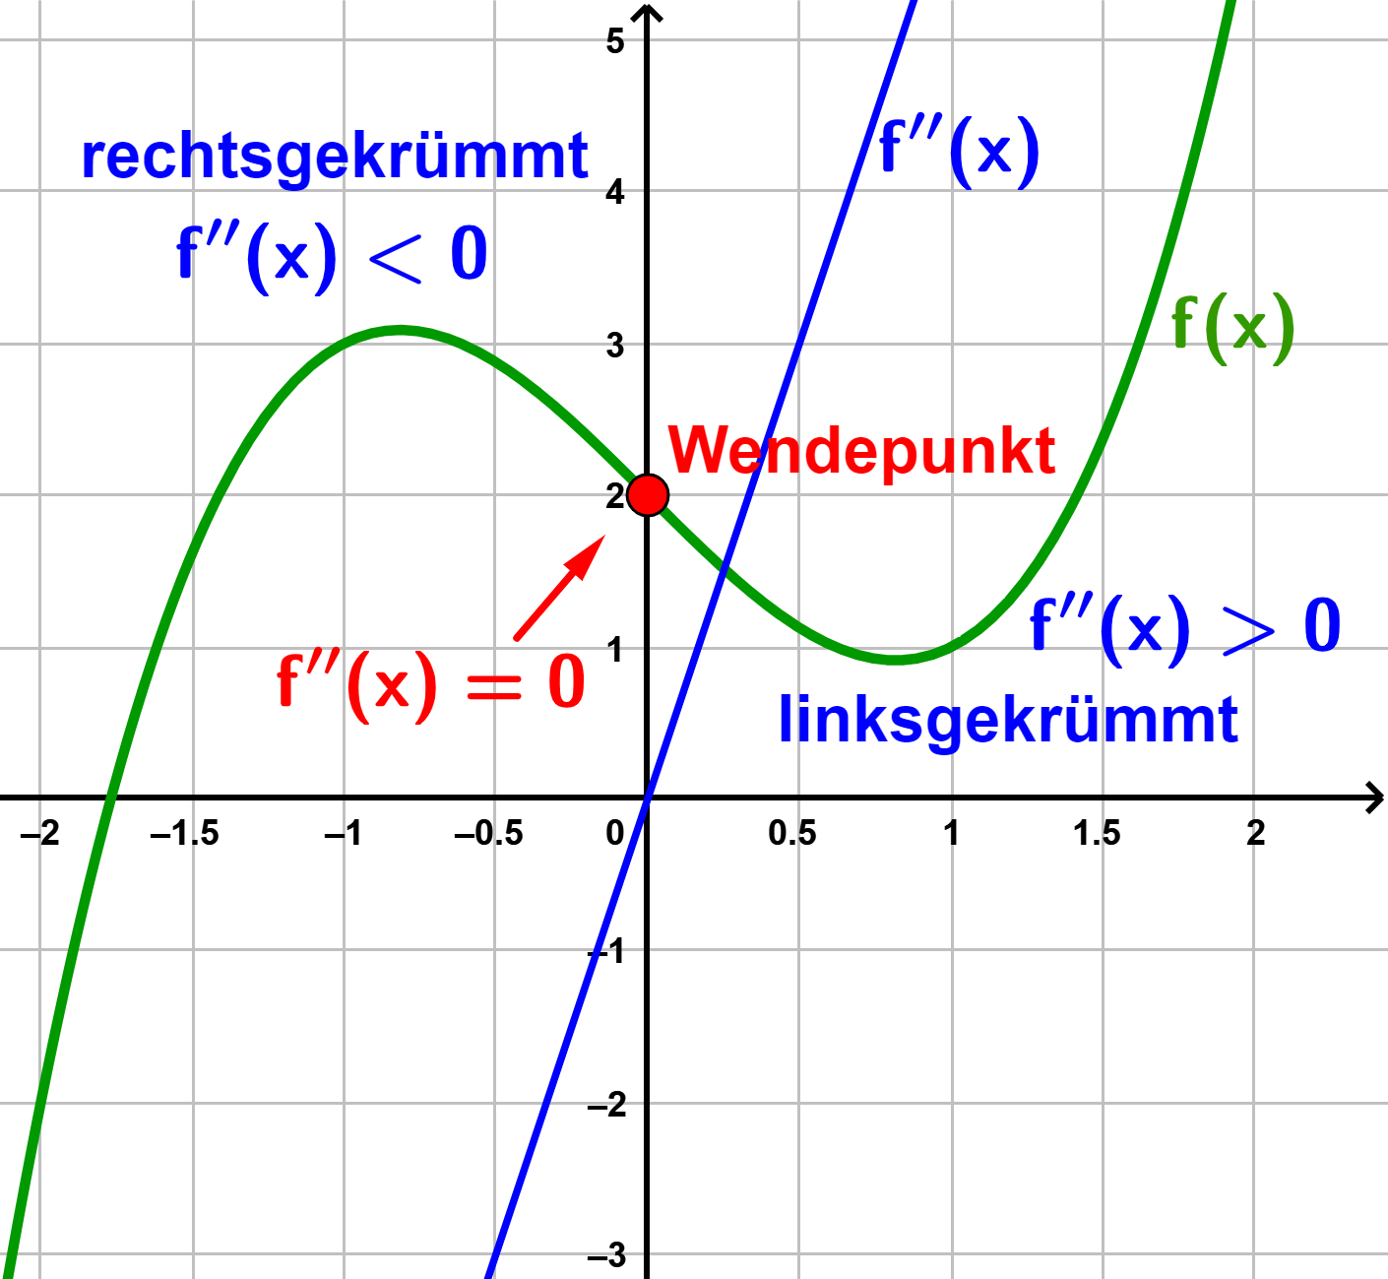
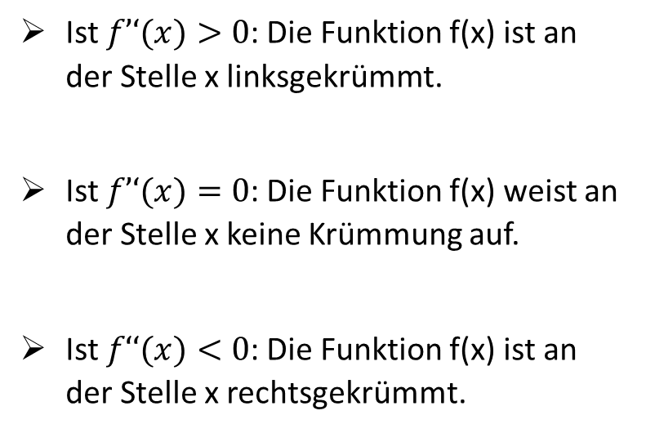
Die zweite Ableitung f‘‘(x)
$f‘′\left(x\right)…$ gibt die Krümmung der ursprünglichen Funktion $f(x)$an der Stelle x an!
Ist $f’‘(x)>0$: Die Funktion f(x) ist an der Stelle x linksgekrümmt.
Ist $f’‘(x)=0$: Die Funktion f(x) weist an der Stelle x keine Krümmung auf.
Ist $f‘‘(x)<0$: Die Funktion f(x) ist an der Stelle x rechtsgekrümmt.

Slide 10
Bsp. 1) Gegeben ist eine Funktion $f\left(x\right)=x^{3}−2x^{2}+1$. Gib folgendes an:
Die erste Ableitung f‘(x) – Was gibt f‘(x) an?
Die zweite Ableitung f‘‘(x) – Was gibt f‘‘(x) an?
Steigung an der Stelle $x_{1}=3$
Krümmung an der Stelle $x_{2}=8$
Funktionswert & Punkt an der Stelle $x_{3}=−5$

